Slide 1
איפיון מוצר
שם האפליקציה: Airdnd
חברי הצוות:
ראובן בן משה
משה לוין
דריה רוזן

Slide 2
Main Pages

Slide 3
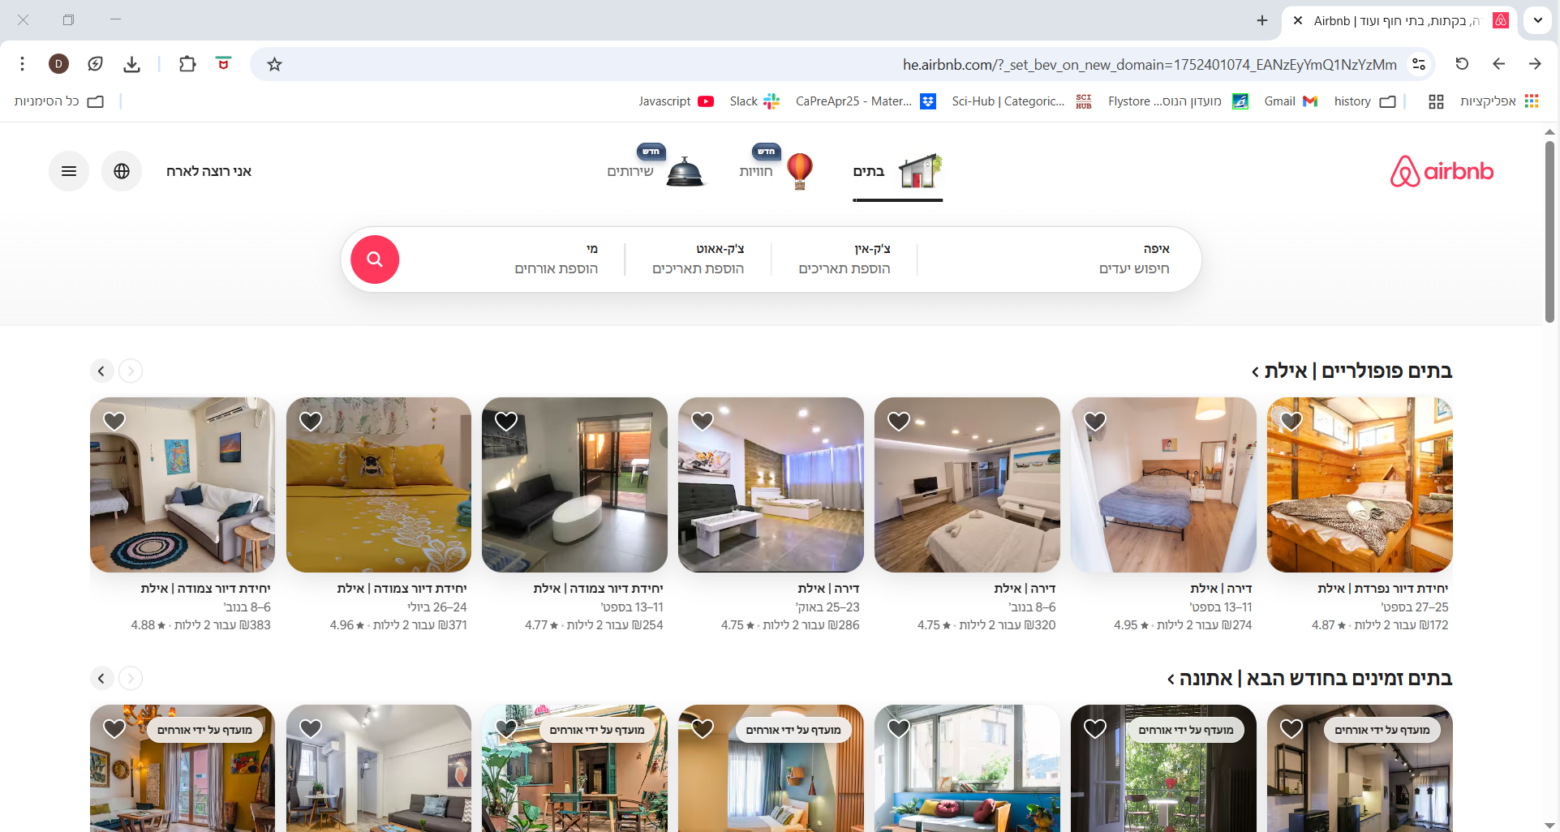
Home page

Slide 4
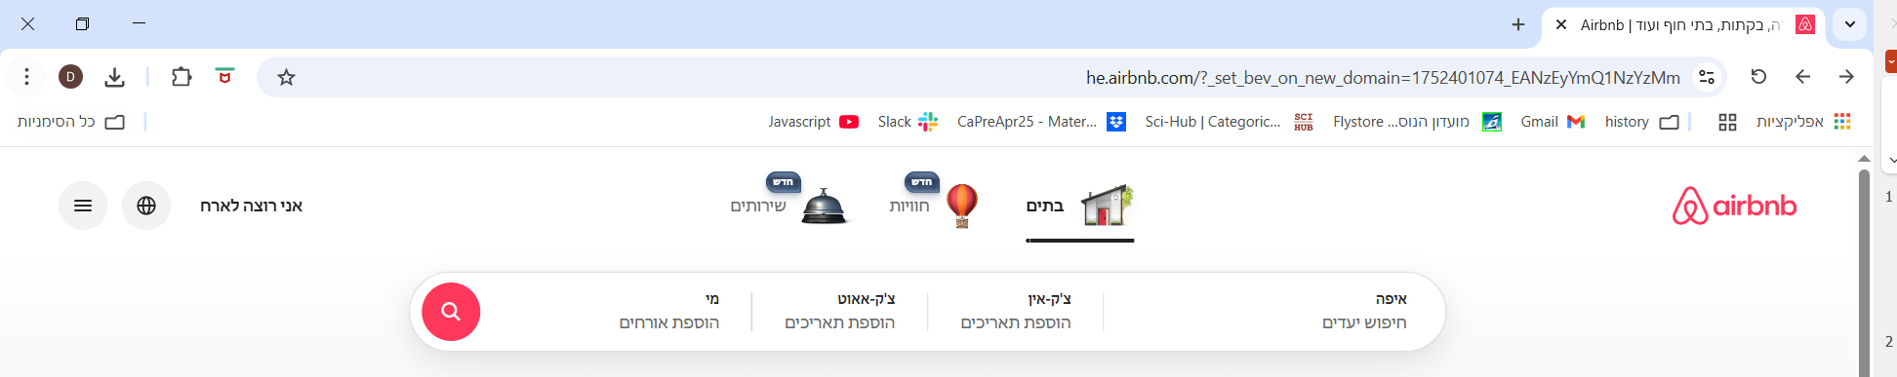
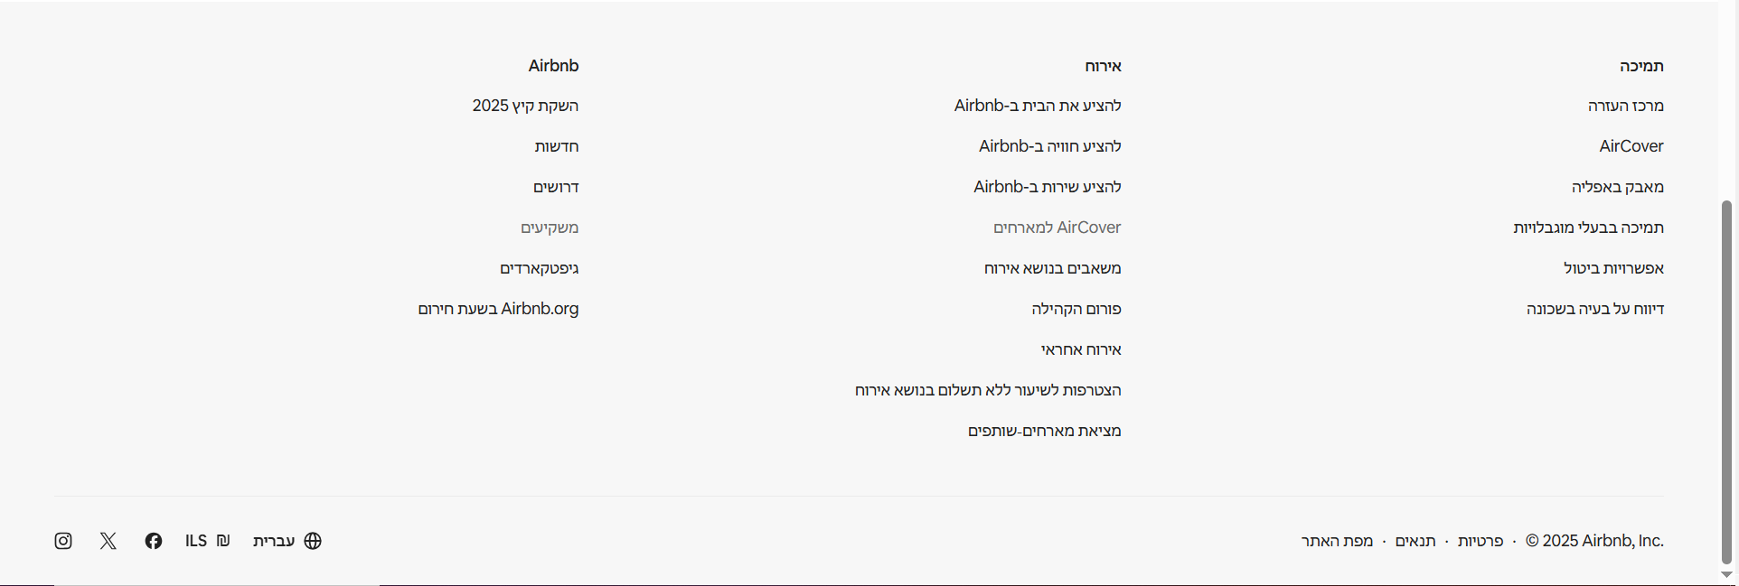
Home page
NavBar
Footer

Slide 5
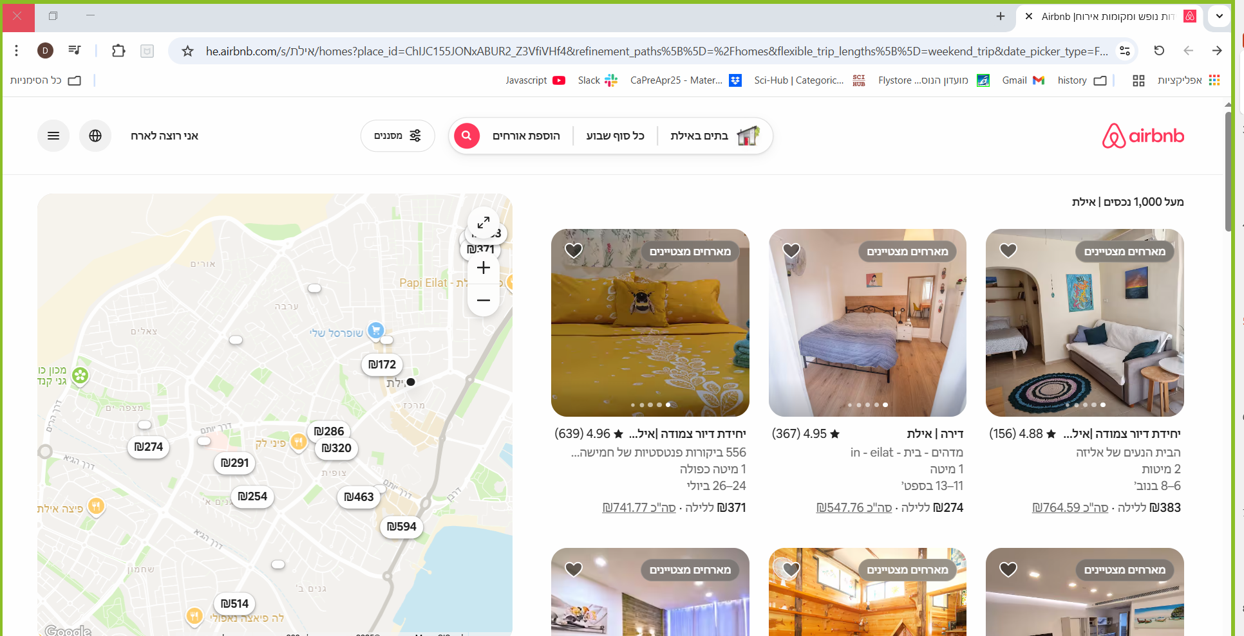
Explore page

Slide 6
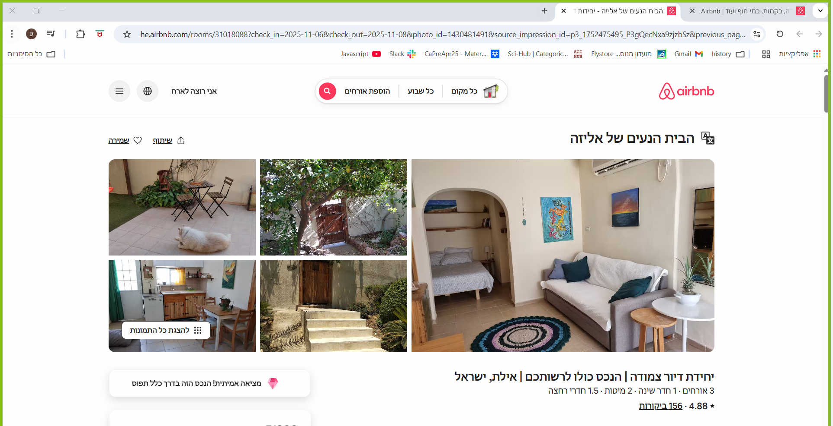
Details page

Slide 7
Main Flows

Slide 8
Flow – sign up
לחיצה על sign up
מילוי פרטים
שמירת פרטים ב DB
חזרה לדף הראשי (מחובר)
הוספת משתמש ל usersDB

Slide 9
Flow login
לחיצה על התחברות
מילוי שם משתמש סיסמא
שאילתא ל DB
חזרה לדף הראשי (מחובר)
להשוות שמשתמש קיים (אם לא הצגת הודעת שגיאה)

Slide 10
Flow – search
מילוי הפילטר (יעד, צק-אין – צ'ק אוט, מי)
לחיצה על כפתור "חיפוש"
שמירה של ערכי הפילטר במשתנה
פתיחת דף חדש (preview)
הצגה של הנכסים בהתאם לפילטר

Slide 11
Flow – reservation
בחירת הנכס
לחיצה על "הזמנה"
התחברות במידה וטרם התחבר
בדיקת פרטי הזמנה ושליחת ההזמנה (שמירת ההזנה ל DB)
אישור תשלום (או הזנת פרטי תשלום)

Slide 12
Add new place
אני רוצה לארח
מילוי סוג נכס (שלב 1), מילוי סוג מרחב, כתובת, האם הסיכה במקום הנכון, פרטים בסיסיים (מיטות, אורחים וכו)
שלב 2 מאפיינים ושירותים, תמונות, שם, תיאור מילולי, תיאור הנכס
יצירת דף הנכס (הוספה ל DB)
שלב 3 הגדרות לביצוע ההזמנה, בוחרים את מי לארח, מחיר אמצע שבוע, מחיר סופש, הנחות, בטיחות

Slide 13
backoffice
מטרות ה-BackOffice:
ניהול נכסים ומארחים
מעקב וניהול הזמנות
בקרה על משתמשים וביקורות
ניתוח סטטיסטיקות שימוש והכנסות
מבנה העמוד הראשי:
🔹 סרגל צד (Sidebar) עם ניווט ל:
Dashboard
ניהול נכסים (Properties)
הזמנות (Bookings)
משתמשים (Users)
ביקורות ודיווחים
הגדרות
🔹 אזור תוכן מרכזי:
טבלאות ניהול עם אפשרות סינון, עריכה ומחיקה
גרפים ודוחות בזמן אמת
Preview של דפים ציבוריים (כמו כרטיס נכס)

